Slide 1
El Sabor Politecnico

Slide 2
Indice
Antecedentes
Objetivos
Misión
Visión
Estudio de Mercado
Objetivo del estudio
Descripción
Análisis de la oferta
Análisis de la demanda

Slide 3
Estudio Técnico
Objetivo
Determinaciones
Organigrama
Estudio Financiero
Objetivo
Presupuestos
Depreciación
Balance General

Slide 4
Antecedentes
Una zona llena de escuelas de estudios universitarios necesita algunos servicios extras como son servicios de papelería, bibliotecas, servicios de internet y por supuesto servicios de cafetería.
Pastes Real de Plateros.
Zona de comida de Torres Lindavista.
Pizzería Benedettis
Cafeterias

Slide 5
Objetivos.
Establecernos en la zona como uno restaurante líderes en los próximos 5 años.
Establecer sucursales en las unidades profesionales del IPN en los próximos 15 años.
Misión.
Somos un restaurante que quiere tener una imagen positiva dentro de la comunidad politécnica ofreciendo servicios y comida de calidad beneficiando económicamente a sus empleados proveedores y accionistas, con respeto y compromiso, para satisfacer las expectativas de todos nuestros clientes.

Slide 6
Visión.
Ser líderes restauranteros en las comunidades politécnicas de Zacatenco, Ticoman y casco de santo tomas dando un servicio de calidad con presión bajos para satisfacción de nuestra clientela y ser reconocidos por la calidad de nuestros productos. Estando a la altura de los grandes líderes restauranteros de la zona.

Slide 7
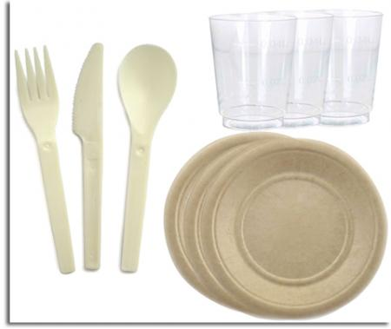
Estudio de mercado
Objetivo
El sabor politécnico busca con este estudio saber cuáles son las variables necesarias para ser una empresa restaurantera
Descripcion del Producto

Slide 8

Análisis de la oferta.
Cafeterías de las escuelas ESCOM, EST y ESM.
Establecimientos de comida china en la plaza Torres Lindavista.
Los restaurantes de comida rápida.
comercios informales

Slide 9

Análisis de la demanda.
De acuerdo con el estudio de campo que hicimos en los alrededores de las escuelas ESCOM, EST y ESM encontramos que la idea de un servicio de comida a la puerta de tu escuela es muy bien aceptada por la comunidad gracias a los 2 métodos de pedidos, los cuales son por vía telefónica o por medio de las redes sociales.

Slide 10
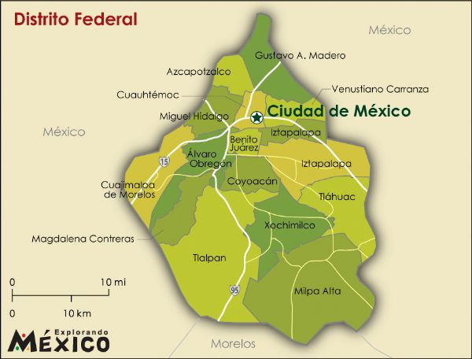
Estudio técnico.
En este estudio encontraremos las especificaciones, distribución y ubicación que tendrá el restaurante El sabor politécnico, esto con el fin de aclarar cuáles van a ser las actividades dentro de la empresa
Localización de la planta.

Slide 11
Factores Relevantes | Peso Asignado | Casco de Santo Tomas |  | Ticoman |  | UPIICSA
 |  | Calificación | Ponderación | Calificación | Ponderación | Calificación | Ponderación
Cercania con los proveedores | 30% | 4 | 1.2 | 7 | 2.1 | 9 | 2.7
Cercania con el mercado | 15% | 9 | 1.35 | 8 | 1.2 | 8 | 1.2
Numero de Competidores | 25% | 4 | 1 | 6 | 1.5 | 3 | 0.75
Ubicación de la planta | 20% | 8 | 1.6 | 6 | 1.2 | 4 | 0.8
Costo de los Insumos | 10% | 7 | 0.7 | 5 | 0.5 | 8 | 0.8
Total | 100% |  | 5.85 |  | 6.5 |  | 6.25

Slide 12

Determinación del proceso.
Pedido vía Telefónica.
El cliente llama a nuestro establecimiento
Una vez que el cliente termine de hacer su pedido
Una vez preparada la comida y empaquetada

Slide 13

Determinación de las áreas de trabajo
Oficinas
Cocina
Recepción y caja
Comedor

Slide 14
Organigrama.
Gerencia Allan Ulises Zepeda Ibara
Contabilidad Jonathan Arcos Ayala
Capital Humano Jonathan Arcos Ayala
Mercadotecnia
Cocina

